Slide 1
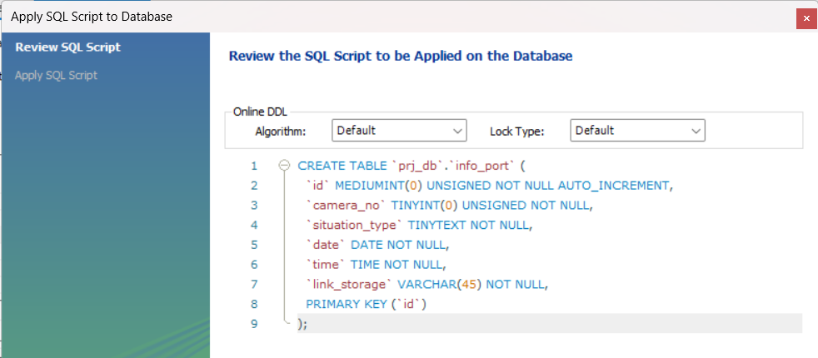
s01_create_table.sql
 | id | camera_no | situation_type | Date | Time | link_storage
설명 | 행 고유 번호 | 카메라 식별 번호 | 위험 종류 | 날짜 | 시간 | 이미지 저장 링크
데이터 타입 | MEDIUMINT (un) | TINYINT (un) | TINYTEXT | DATE | TIME | VARCHAR(45)
크기(Byte) | 3 | 1 | 255 | 3 | 3 | 가변길이
범위 | 0 ~ 16777125 | 0~255
형식 예시 | 1 | 4 | ‘INVASION’ | ‘2023-05-09’ | ’13:46:59’ | ‘https://~~’

Slide 2
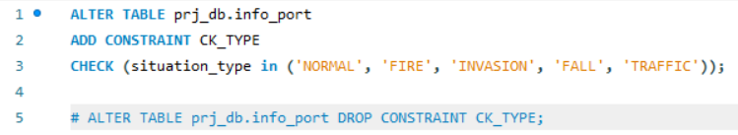
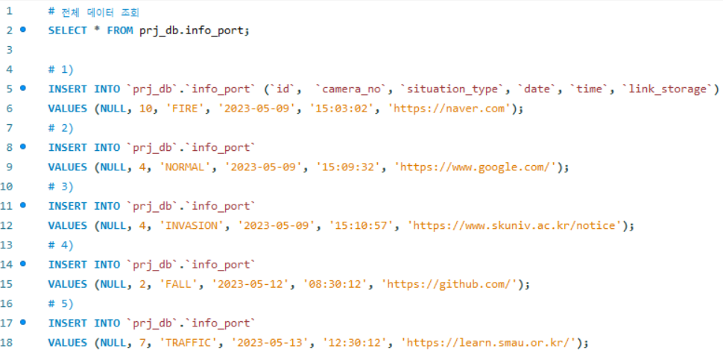
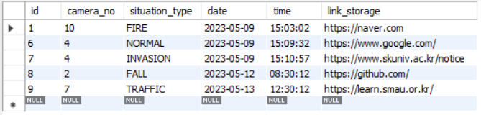
s02_add_constraints.sql
* 예상 위험 상황 의논 후 수정!
s03_insert_rows.sql

